Slide 1
ご案内
Program
Name Tag
＜昼食について＞
受付でランチマップを配布いたします。当日は学園祭開催中のため、混みあうことが予想されますので余裕をもってご利用ください。
＜懇親会について＞
時間：17：30～20：00
場所：レストラン チルコロ （学内）
費用：3,000円
懇親会参加には事前申し込みが必要です。
Time | Details
10:00-10:25 | Reception
10:25-10:30 | Opening
10:30-11:20 (50min) | Session 1: Prof. Ilan Newman (Department of Computer Science The University of Haifa, Israel) Paper Title: Core-sets in BIG-DATA - My Personal View
11:20-12:10 (50min) | Session 1: Dr. Jack Raymond (D-Wave Systems Inc., Canada) Paper Title: Fast sampling with quantum annealing devices
12:10-13:30 | Lunch
13:30-14:20 (50min) | Session 2: Prof. Wing-Kai Hon (Department of Computer Science National Tsing Hua University, Taiwan) Paper Title: An Introduction of Burrows-Wheeler Transform and Its Variants
14:20-14:50 (30min) | Session 2: Kentaro Sumigawa (The University of Tokyo, Japan) Paper Title: Storing Partitions in Sublinear Space
14:50-15:10 | Break
15:10-16:00 (50min) | Session 3: Prof. Yi Zuo (Dalian Maritime University, China) Paper Title: Applications of Network Science for Business and Marketing
16:00-16:30 (30min) | Session 3: Speaker: Yuta Kaneko (DS Lab, Kansai University, Japan) Paper Title: Data Science for Analysis of Path Data in Marketing
16:30-16:35 | Closing
17:30-20:30 | Banquet
ネームタグは各自でご作成いただき、当日ご持参ください。
＜方法＞
1．テンプレートの右側に氏名（ローマ字）を入力
２．きりとり線で切る
３．当日受付でネームホルダーを受け取り、作成したネームタグを入れる
４．ネームホルダーはWS終了後受付で返却
会場 （100周年記念会館）
＜会場案内＞
IABD2018会場 ・・・ 第1特別会議室
講演者・委員控室 ・・・ 第2会議室
コーヒーブレイク ・・・ 第3会議室
CREST全体会議 （WS終了後）・・・ 第４５６会議室
スタッフ準備室 ・・・ 第1会議室
上段→First name
下段→Family name
テンプレート
IABD2018
The 4th International Workshop on Innovative Algorithms
for Big Data
First name
Family name
100周年記念会館の玄関は３Fです。
２Fの会場へは、玄関を入って左手の階段で２Fへお越しください。

Slide 2
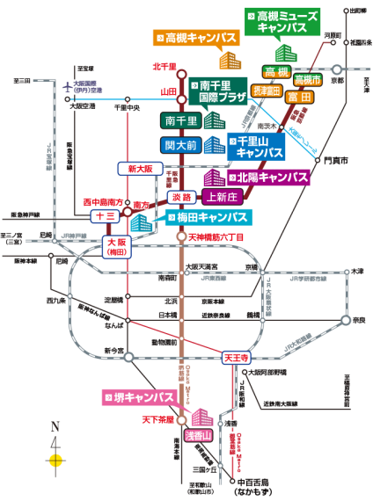
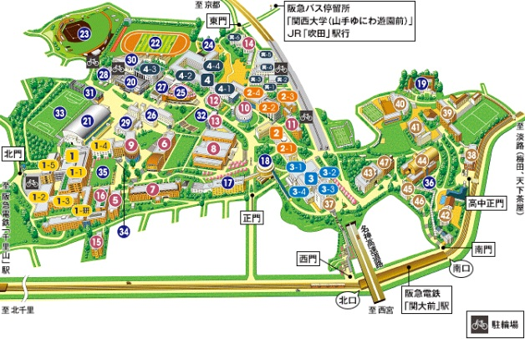
Access
Venue
Centenary Memorial Hall, Kansai University ADDRESS : 3-3-35 Yamate-cho, Suita-shi, Osaka
Access
大阪（梅田）からのアクセス
阪急電鉄「梅田」駅から、千里線「北千里」行で「関大前」駅下車（この間約20分）、徒歩約5分。または京都「河原町」行（通勤特急を除く）で「淡路」駅下車、「北千里」行に乗り換えて「関大前」駅下車。
新幹線「新大阪」駅からのアクセス
○地下鉄および阪急電鉄利用の場合 JR「新大阪」駅から地下鉄御堂筋線「なかもず」行で「西中島南方」駅下車、阪急電鉄に乗り換え「南方（みなみかた）」駅から「淡路」駅を経て「関大前」駅下車（この間約30分）、徒歩約5分。
○JR利用の場合 JR「新大阪」駅から、JR京都線（東海道本線）「京都」方面行（快速・新快速を除く）で「吹田」駅下車（この間約5分）の後、阪急バス「JR吹田北口」停留所から「関西大学」停留所下車（この間約7分・25分間隔で運行）、徒歩約7分。
The 4th International Workshop on Innovative Algorithms for Big Data
November 3, 2018
Kansai University, Osaka
Campus Map
懇親会会場
会場
阪急関大前駅 南口を出て、南門から入ったところにあるエスカレーター（２機）をご利用ください。

